Slide 1
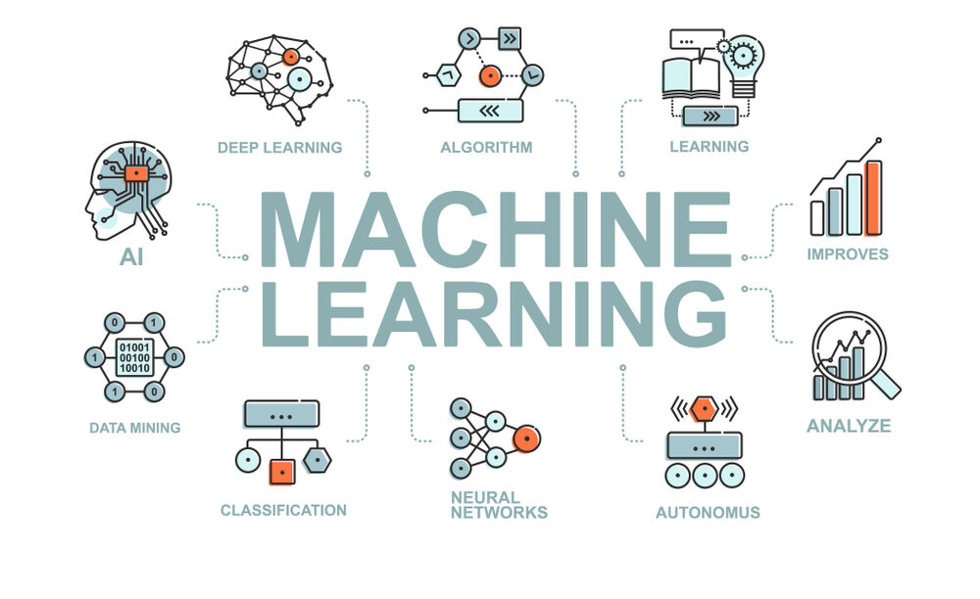
Fehér Farkas / Viszolajszky Ádám / Varga Bence

Slide 2
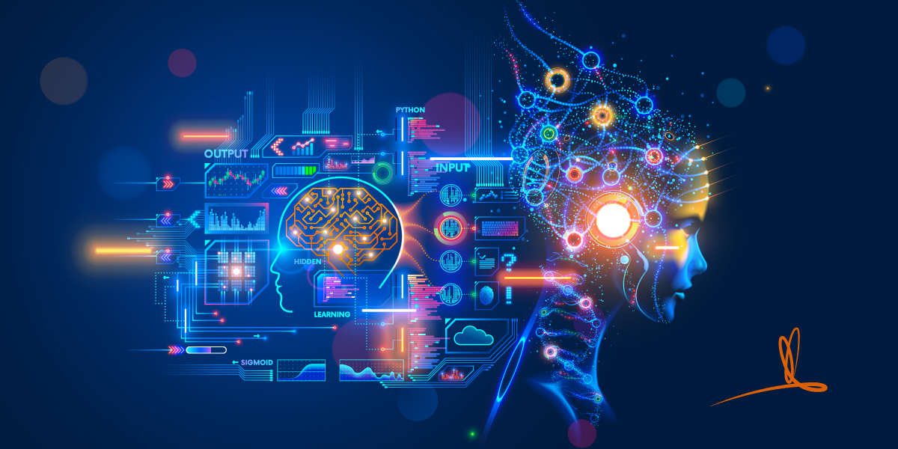

Csapattagok
Fehér Farkas
Viszolajszky Ádám
Varga Bence

Slide 3
Mi az a Machine Learning?
A Machine Learning(Gépi tanulás) engedélyezi a rendszereket, hogy tanulják a feladatot, hogyan kell elvégezni, bármilyen különféle kód nélkül. Arra fókuszál, hogy fejlesszék a programokat, amelyek adataihoz hozzáférnek és megtanulják maguk a feladatot.

Slide 4
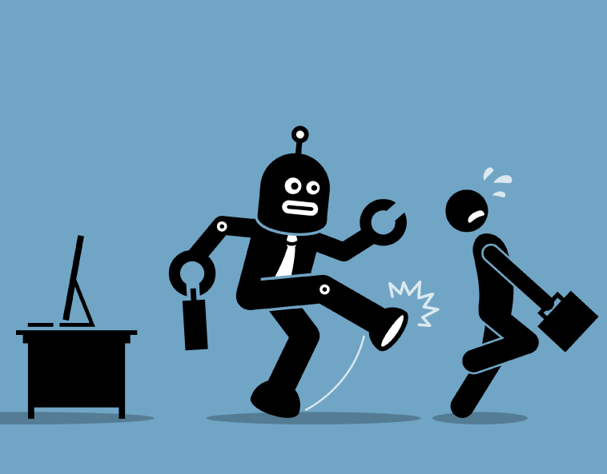
Hogyan működik?
Hasonló az agyhoz, tudást gyűjt, megérti. De a ML inputból kapja az információt, mint adat vagy grafikonok. Entitásokat és a domaineket meg kell értenie, valamint a köztük lévő kapcsolatot, hogy elkezdődhessen a Deep Learning.
A ML folyamat a példákkal vagy paranccsal kezdődik. Mintákat és rendszereket keres az adatban, hogy később következtetéseket vonjon le a következő példákból. A legfontosabb célja, az az automatizálás, és az emberi beavatkozás lecsökkentése.

Slide 5
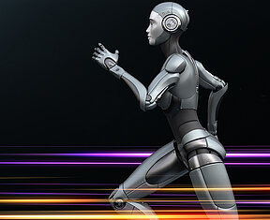
Miért ilyen fontos?
Megállapította Arthur Samuel, egy IBM-es informatikus, hogy minél többet tanult a program annál pontosabb és jobb volt az adott feladatban.
ML olyan gyorsan oldja meg az ilyen problémákat, ami egy ember által képtelenség lenne. Ez felgyorsítja és automatizálja ezeket a specifikus feladatokat, amiben minták lelhetőek fel.

Slide 6
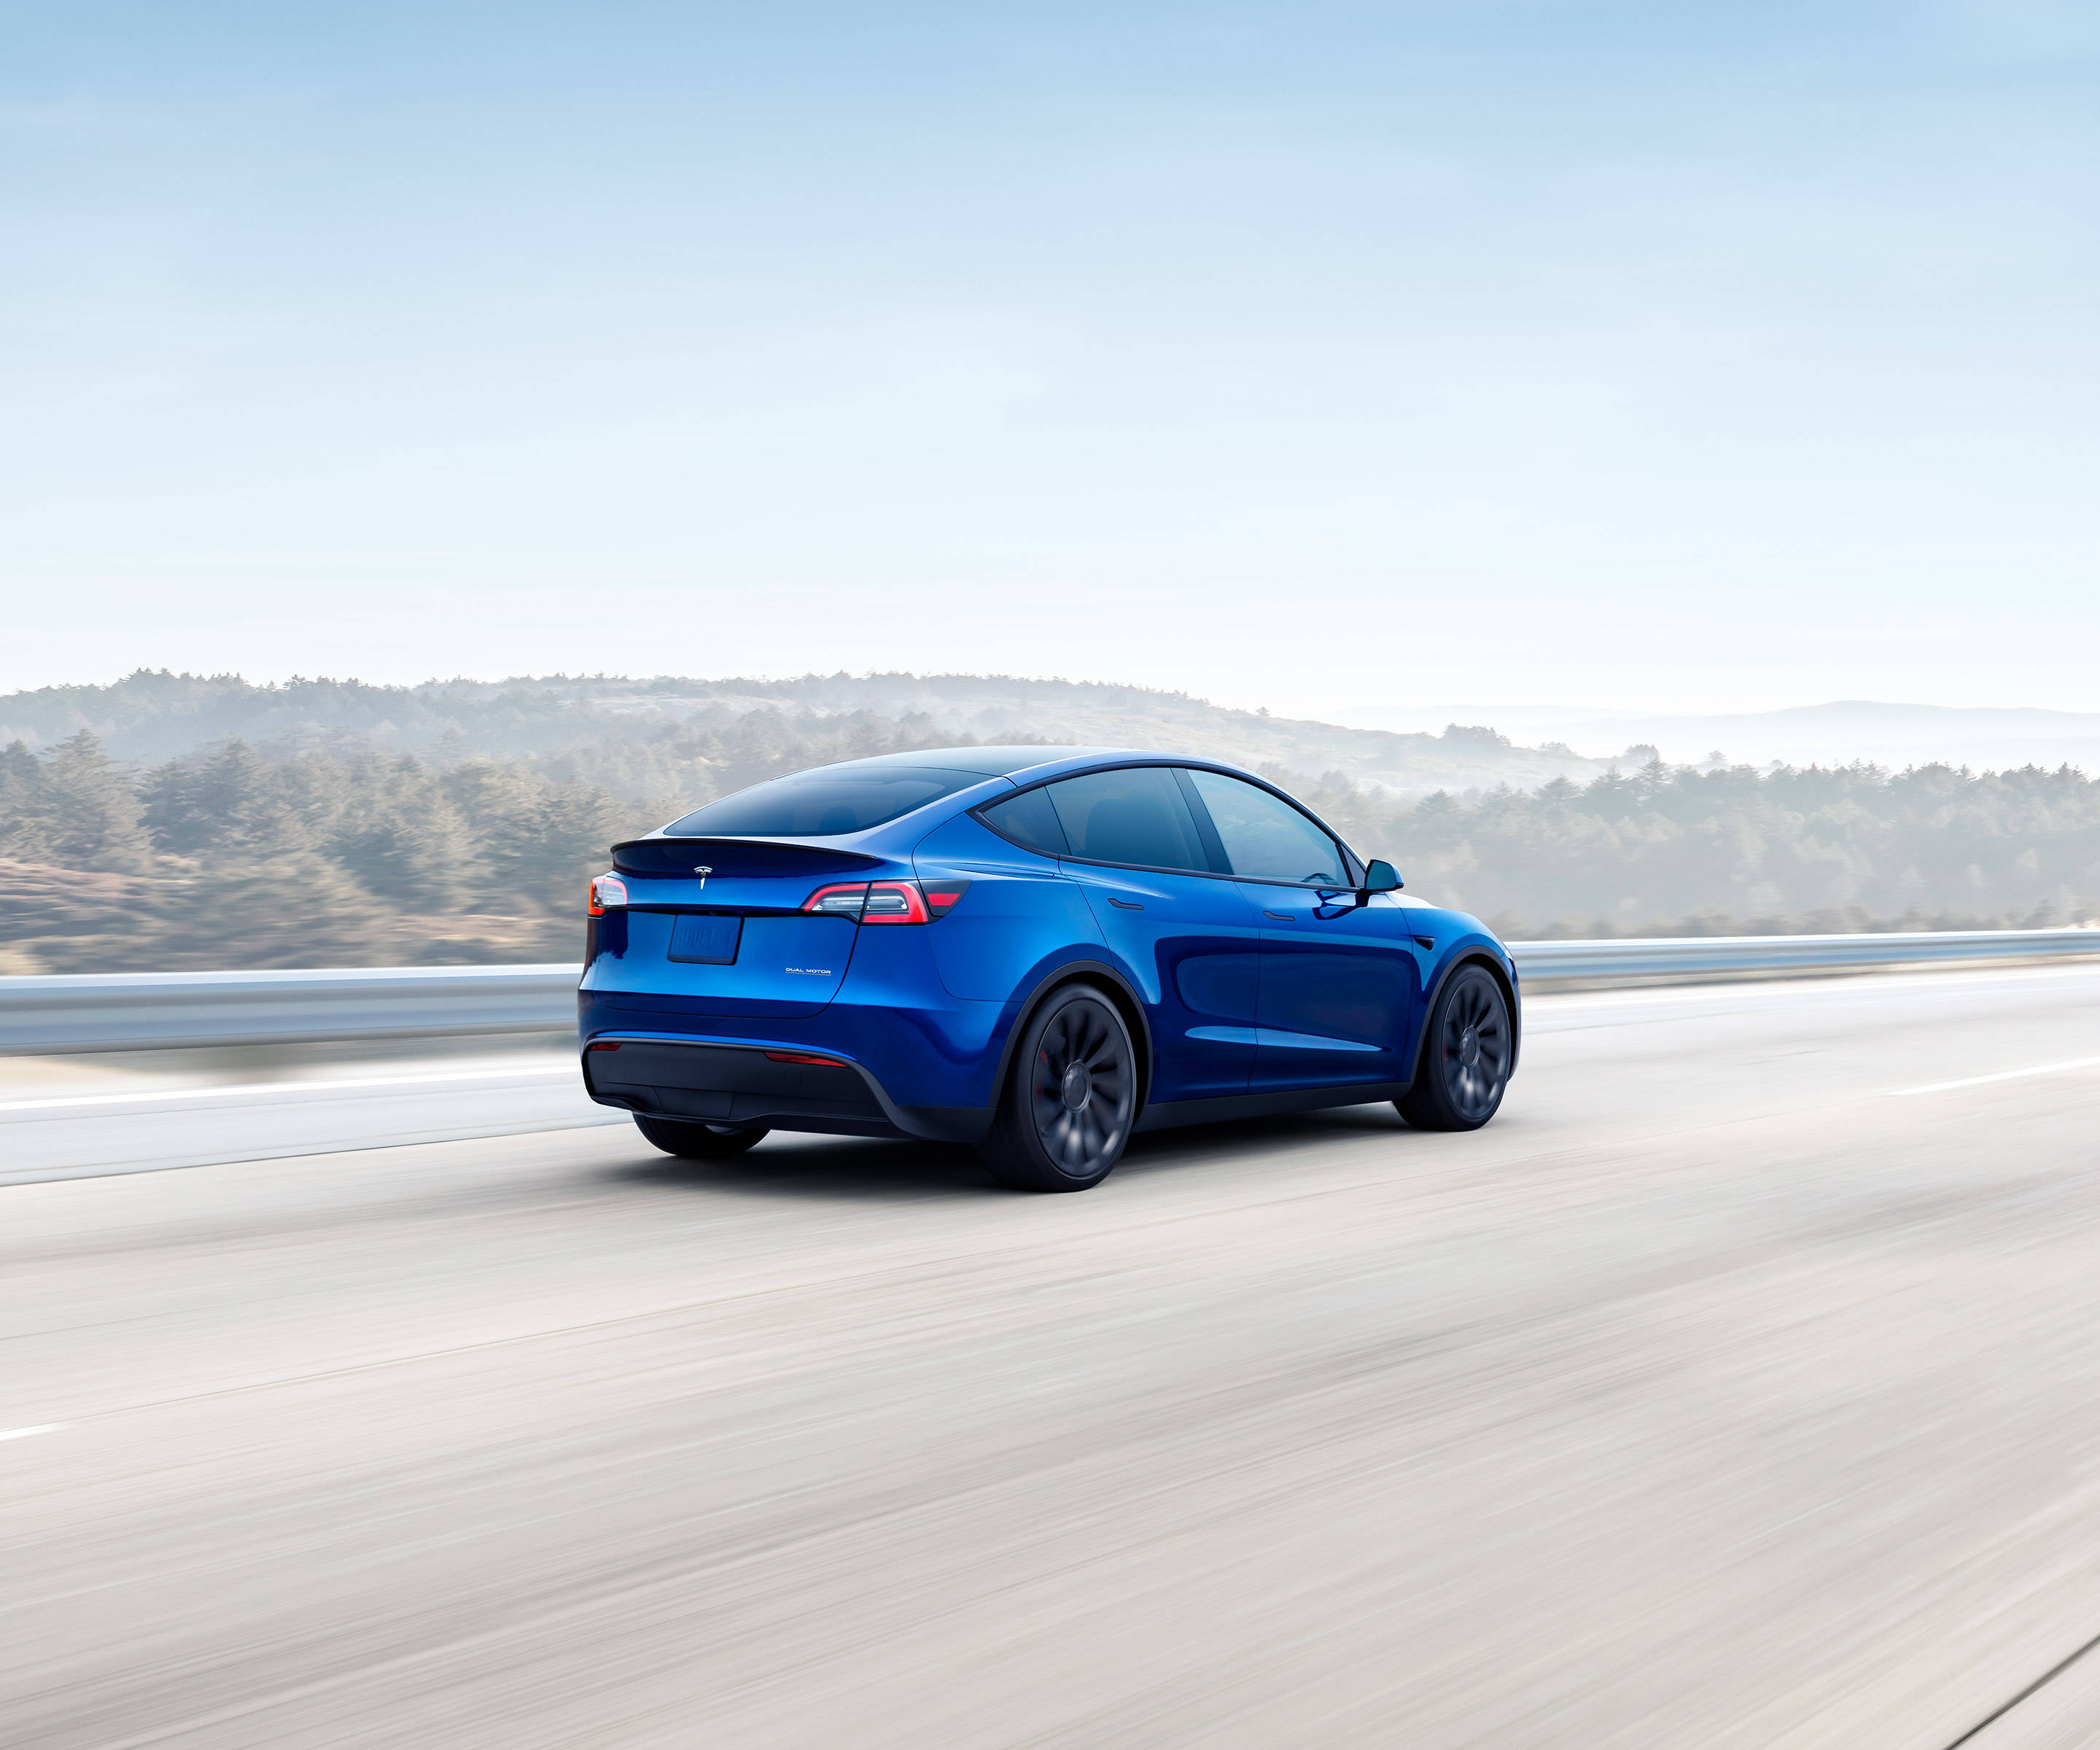
Miért ilyen fontos?
A kulcs az adat: Azok az algoritmusok, amelyek vezetik a ML-et kötelező a sikerhez. Ezek az alg.-ok matekos modellt építenek, mint ’’gyakorló adat’’, hogy kikövetkeztesse vagy döntsön anélkül, hogy erre be lenne különösen programozva.
Mesterséges Intelligencia a cél: Automatizálja, a megoldandó biznisz problémákat autonóm módon. Például: chat botok, hangfelismerés, önvezető autók.

Slide 7

Sok helyen megtalálható
41%-ka a cégeknek, már valamiféle Ai-t használnak, és új cégeknek 31%-ka már egy Ai-t is beiktattak cégükbe. Pár terület ahol szokás Ai-t használni.
Adatbiztonság
Pénzügy
Egészségügy
Csalás felismerés
Kiskereskedelem

Slide 8
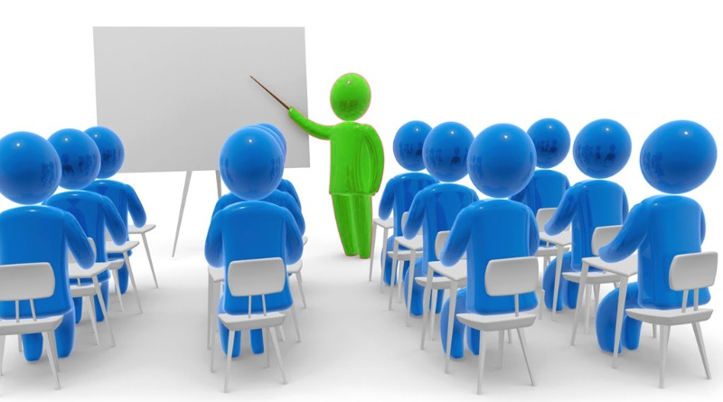
Képzés technikák
A ML-nek egyértelmű előnyei vannak az AI-hoz képest, de vajon melyik a legjobb számodra? 3 fő ML képzés fajta van:
Felügyelt képzés
Nem felügyelt képzés
Félig felügyelt képzés
Lássuk melyik mire jó.

Slide 9
Képzés technikák
Felügyelt képzés: Pontosság
A felügyelt gépek algoritmusa az alapján működik, hogy mit tanult meg eddig az adatokból, és ez alapján próbálja megmondani a jövő történéseit. A rendszer képes befogadni és feldolgozni új adatokat, ami alapján pontosabb lesz a jövőben, illetve képes összehasonlítani a gép által megadott adatot a pontos általunk megadott adattal, ez által pontosítani a gépet.
Nem felügyelt képzés: Gyorsaság és Mérlegelés
A nem felügyelt képzés olyan algoritmusoknál hasznos, ahol a feldolgozni kívánt adat, nem ismert, vagy nincs megnevezve. Ez a fajta képzés tanulmányozza, hogy egy rendszer képes-e következtetni egy rejtett, vagy egy meg nem nevezet adatra. A rendszer sosem tudja biztosan a jó outputot, ehelyett más adatokból szed ötletet, hogy mi legyen az output.
Félig felügyelt képzés: Jutalmazza az eredményt
Az utolsó fajta képzés, egy olyan algoritmust hoz létre, ahol a gép kapcsolatba lép a környezetével az által, hogy létrehoz és felfedez hibákat vagy helyes válaszokat. Ez a metódus lehetővé teszi, hogy a szoftver felügyelők, és a gépek automatikusan észre vegyenek bizonyos viselkedéseket, és hogy maximalizálják annak tökéletességét. A „Simple reward feedback” fontos a gépnek, hogy megtanulhassa mi a legjobb eshetőség.

Slide 10
A ML nem tökéletes
Fontos tisztában lenni azzal, hogy mire képes az ML és mire nem. Amilyen hasznosan hangzik, hogy emberhez hasonló intelligenciát is képesek vagyunk egy robotnak adni, messze nem tökéletes még. Érdemes tisztában lenni az alábbi dolgokkal, mielőtt mélyebbre ásnád magad a témában:
A ML nem a tudáson alapszik. Ellentétben a közhihedelemmel, a gép nem tud ember szinten gondolkodni. Nem emberi tudásból, hanem adatokból származik, azaz nagyban befolyásolja az adatok minőségétől és mennyiségétől, hogy mennyire lesz pontos a gépünk
A ML gépek nehezen képezhető. A témával foglalkozók 81%-a állította azt, hogy az ML-et nehezebb edzetni, mint arra számítanánk, ugyanis sok időbe, és kutatómunkába telik ez a folyamat. Hatalmas és a lehető legpontosabb adatbázisra van szükségünk, hogy működő képes legyen egy ML-es gép.

Slide 11
A ML nem tökéletes
3. A gépek hajlamosak tévedni az adatokkal kapcsolattal. 96%-a a cégeknek (akik már dolgoztam ML-el) tapasztalt képzéssel kapcsolatos hibákat, legyen az az adatok minőségének, vagy kategorizálásának hiánya. Ezek a képzés miatti hibák az okozója, hogy sok ML projekt akadt meg a fejlesztésben.
4. ML gyakran ferdít. A ML rendszerek köztudottak arról, hogy egy ún. „fekete doboz” hatással működnek (Ez alatt azt értem, hogy az embernek nincs rálátása, hogy a gép mi alapján hibázik, vagy pont, hogy ad helyes választ). Tehát ha géped sokat hibázik, akkor neked kell kibogarászni, hogy mi az okozója, ugyanis a gép nem tud segíteni neked, hogy hol keresd a hibát.

Slide 12
A ML jövője
Minden szépség hibája ellenére is, a ML nagyban hozzájárult az AI sikeréhez. Azonban a jövőjét nagyban befolyásolja, hogy kitalálnak-e valami megoldást a már az előbb is említett fekete doboz hatásra, amely nehezíti a ML fejlesztését. 1 biztos, fényes jövő áll az ML előtt, és biztos hogy sokáig használni fogjuk.

Slide 13
Köszönjük a figyelmet!

